Slide 1

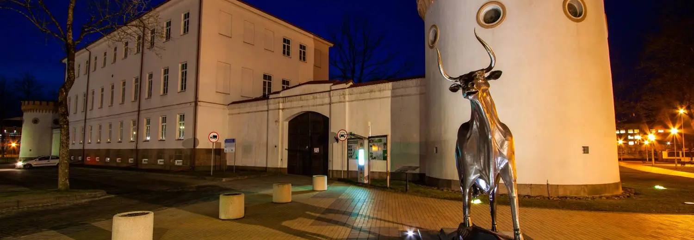
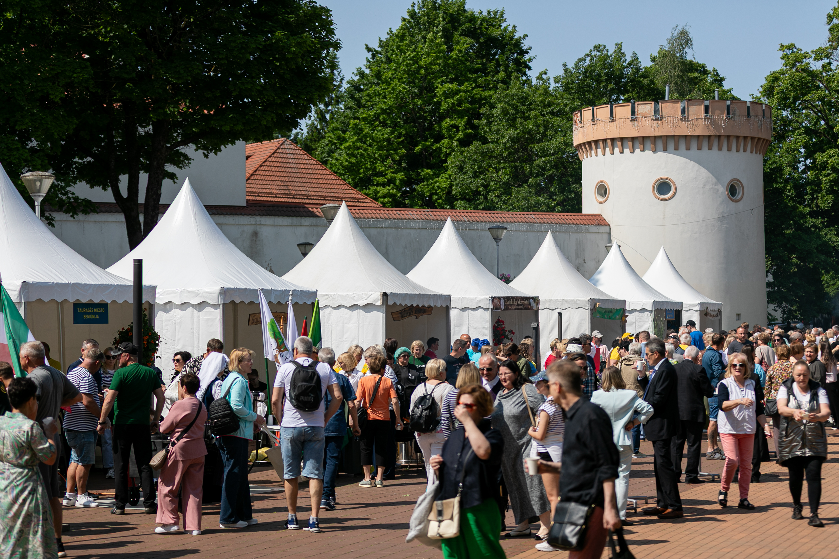
TAURAGĖS NVO SEKTORIUS
NEVYRIAUSYBINĖ ORGANIZACIJA (NVO) - nuo valstybės ar savivaldybių institucijų ir įstaigų valdymo nepriklausomas savanoriškumo pagrindais įsteigtas visuomenės ar jos grupės naudai veikiantis viešasis juridinis asmuo, kurio tikslas nėra siekti politinės valdžios arba įgyvendinti vien tik religinius tikslus.
TAURAGĖJE REGISTRUOTA ~260 NVO
(bendruomenės, asociacijos, viešosios įstaigos)
AKTYVIAI VEIKIA ~143:
25 SOCIALINĖS IR SVEIKATOS SRITIES
18 JAUNIMO IR ŠVIETIMO
15 KULTŪROS
40 SPORTO
8 MIESTO BENDRUOMENĖS
35 KAIMO BENDRUOMENĖS
2 VIETOS VEIKLOS GRUPĖS

Slide 2
NVO FINANSAVIMAS
Savivaldybėje patvirtinta 19 programų, kurių projektų finansavimui kasmet skiriama virš 1 500 000 Eur
Ir per 9 valstybinės/akreditacinės programas kasmet ,,pritraukiama“ virš 1 000 000 Eur
Metinis savivaldybės ir valstybinių programų finansavimas NVO
~ 2 500 000 Eur
Švietimo, jaunimo – virš 400 000 Eur
Kultūros - virš 100 000 Eur
Bendruomenių – virš 600 000 Eur
Sporto – virš 600 000 Eur
Socialinei apsaugai – virš 800 000 Eur.
Notes:
2

Slide 3
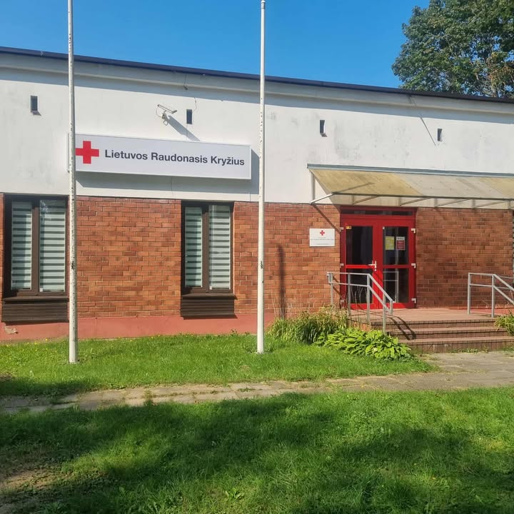

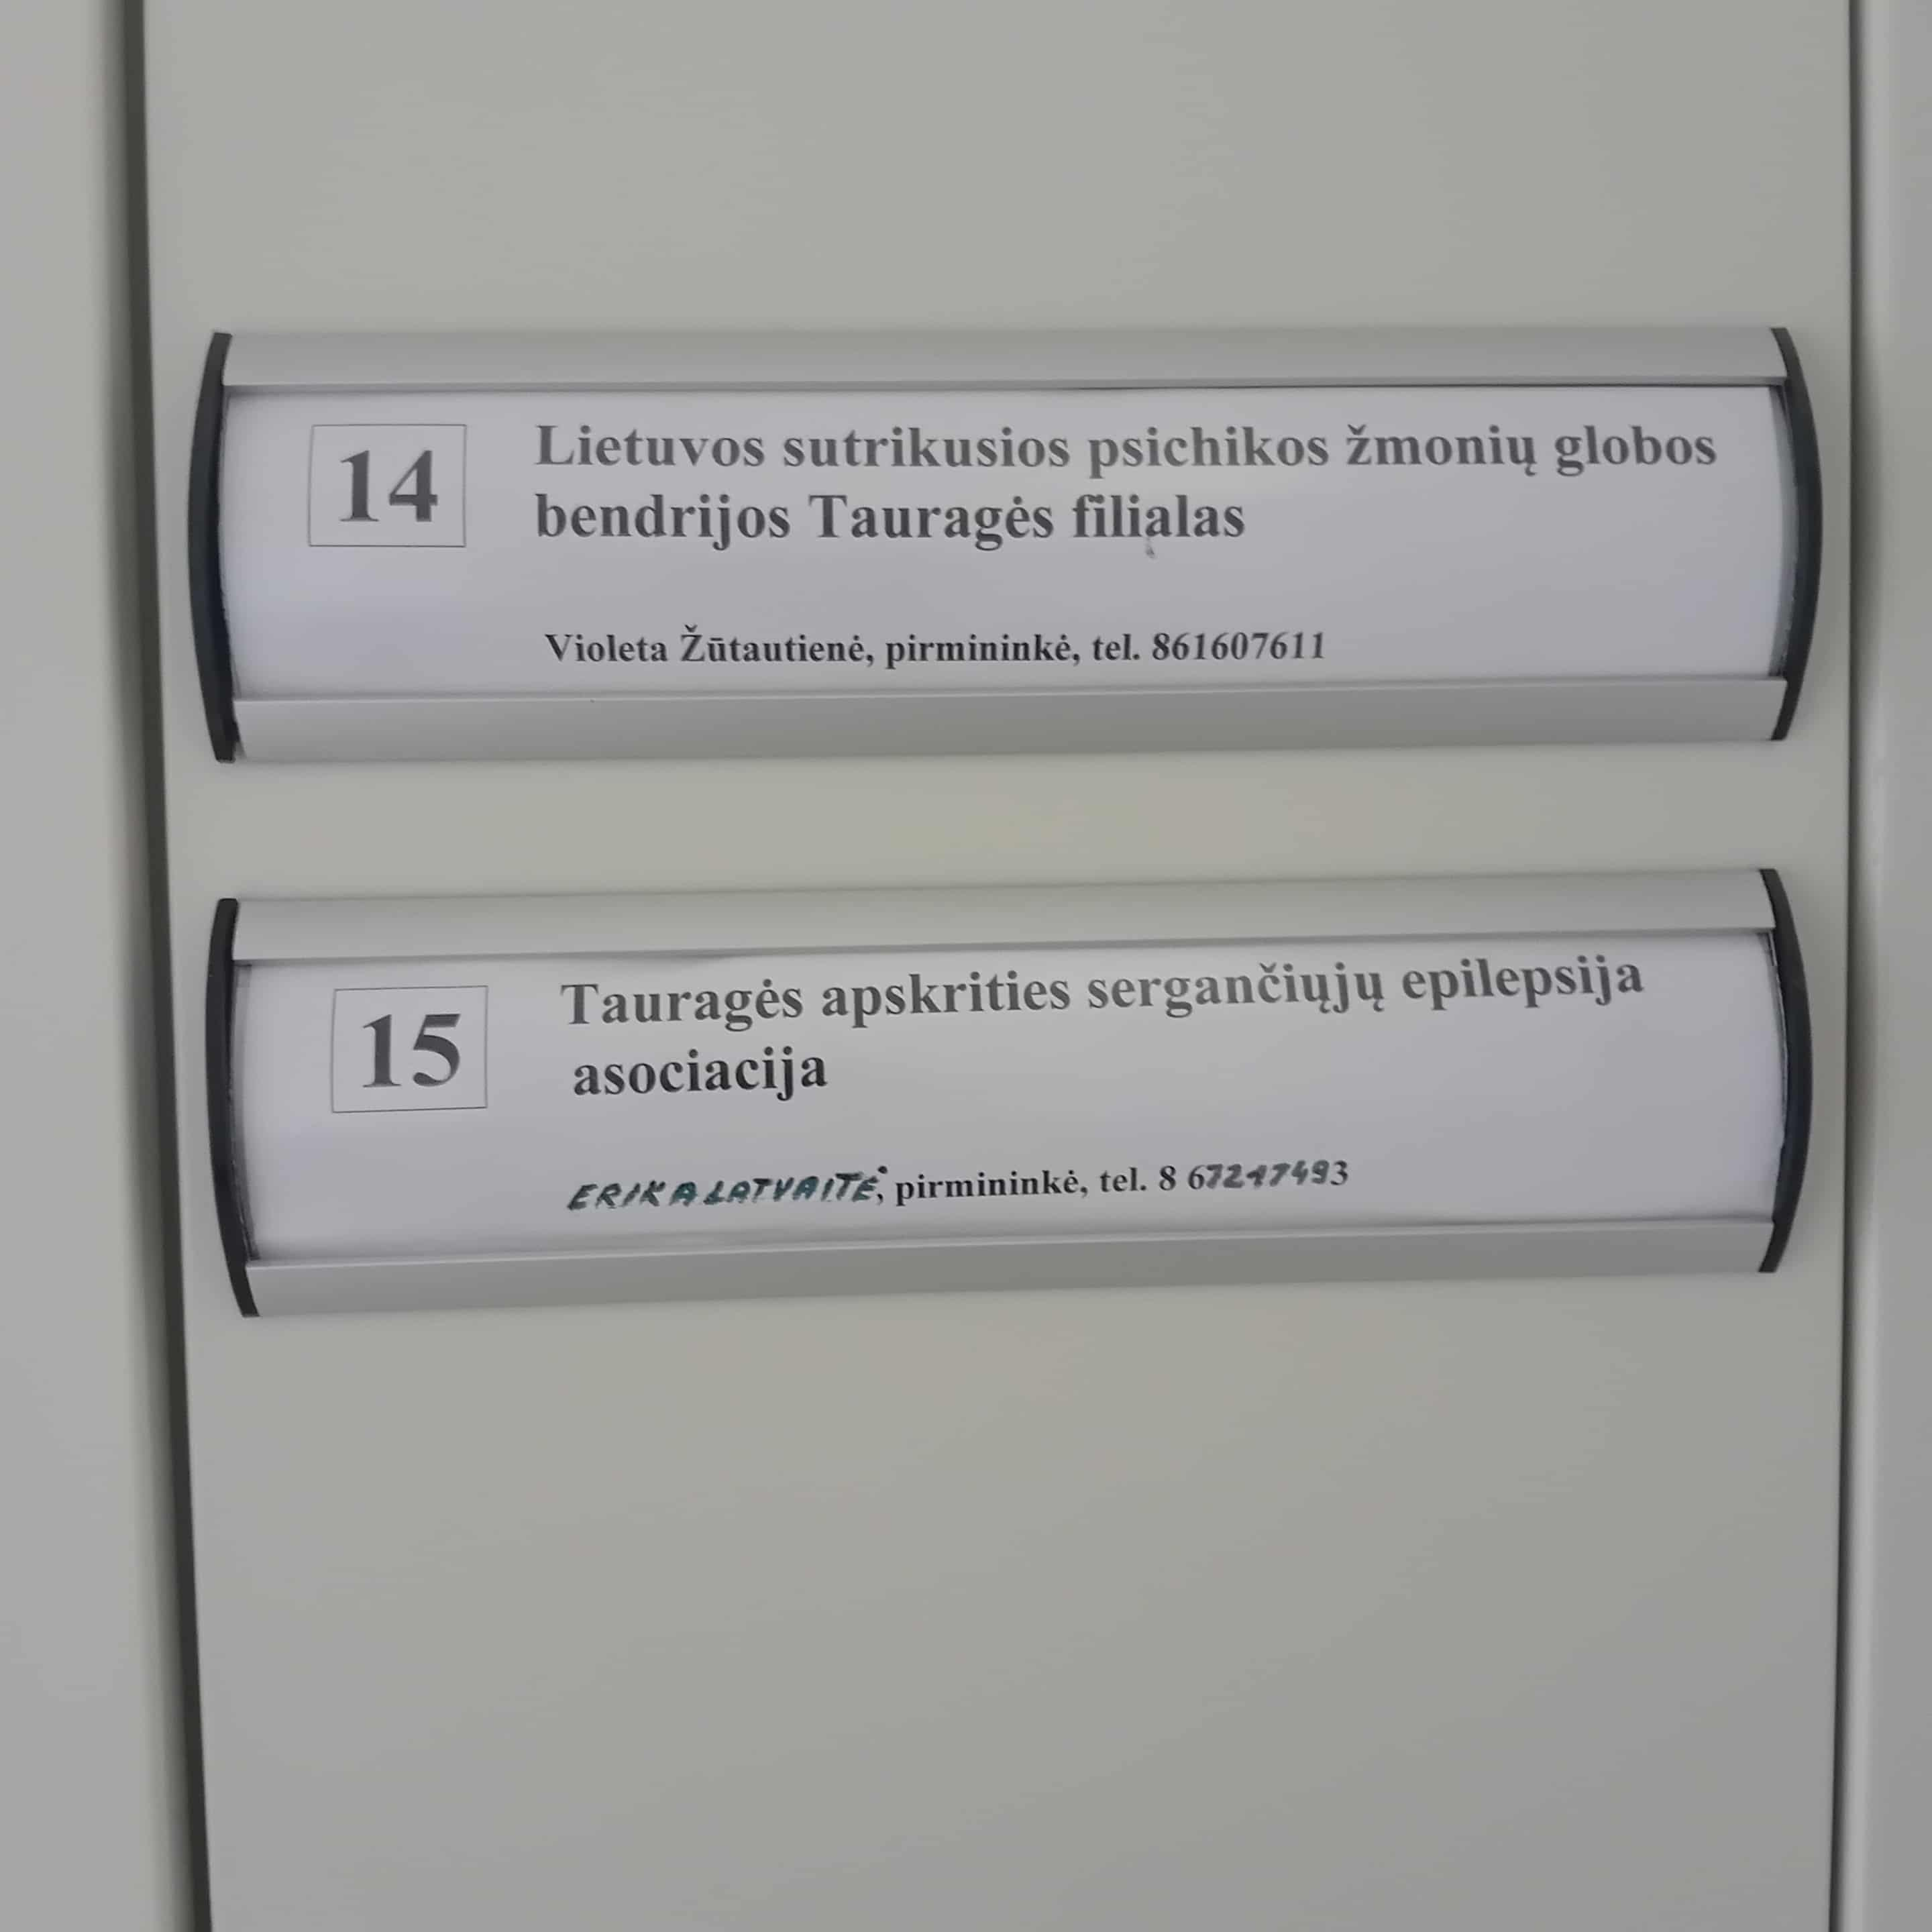

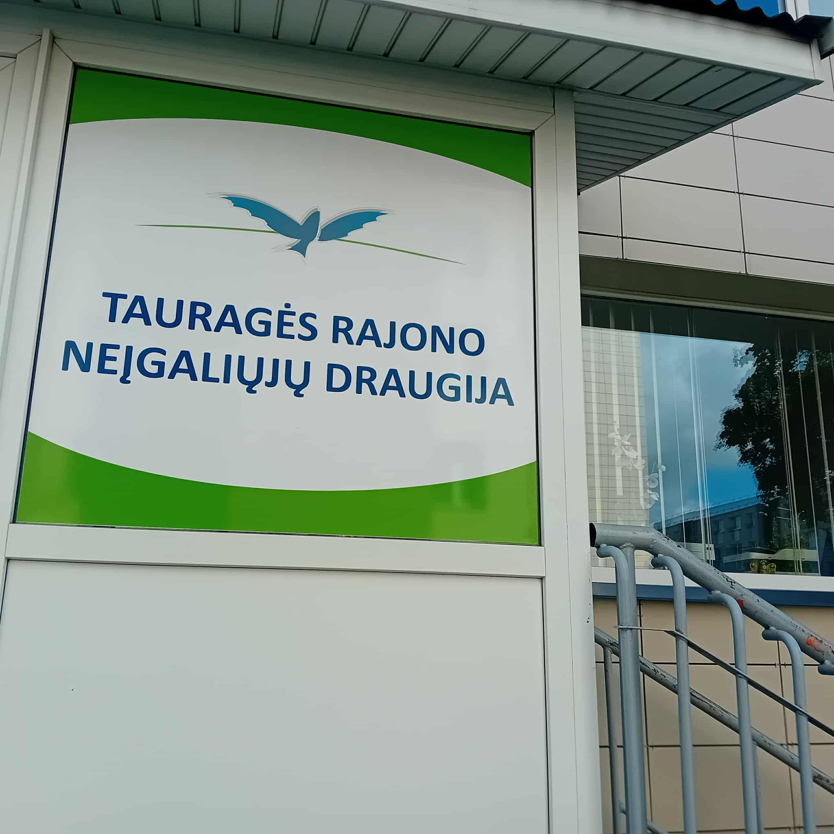
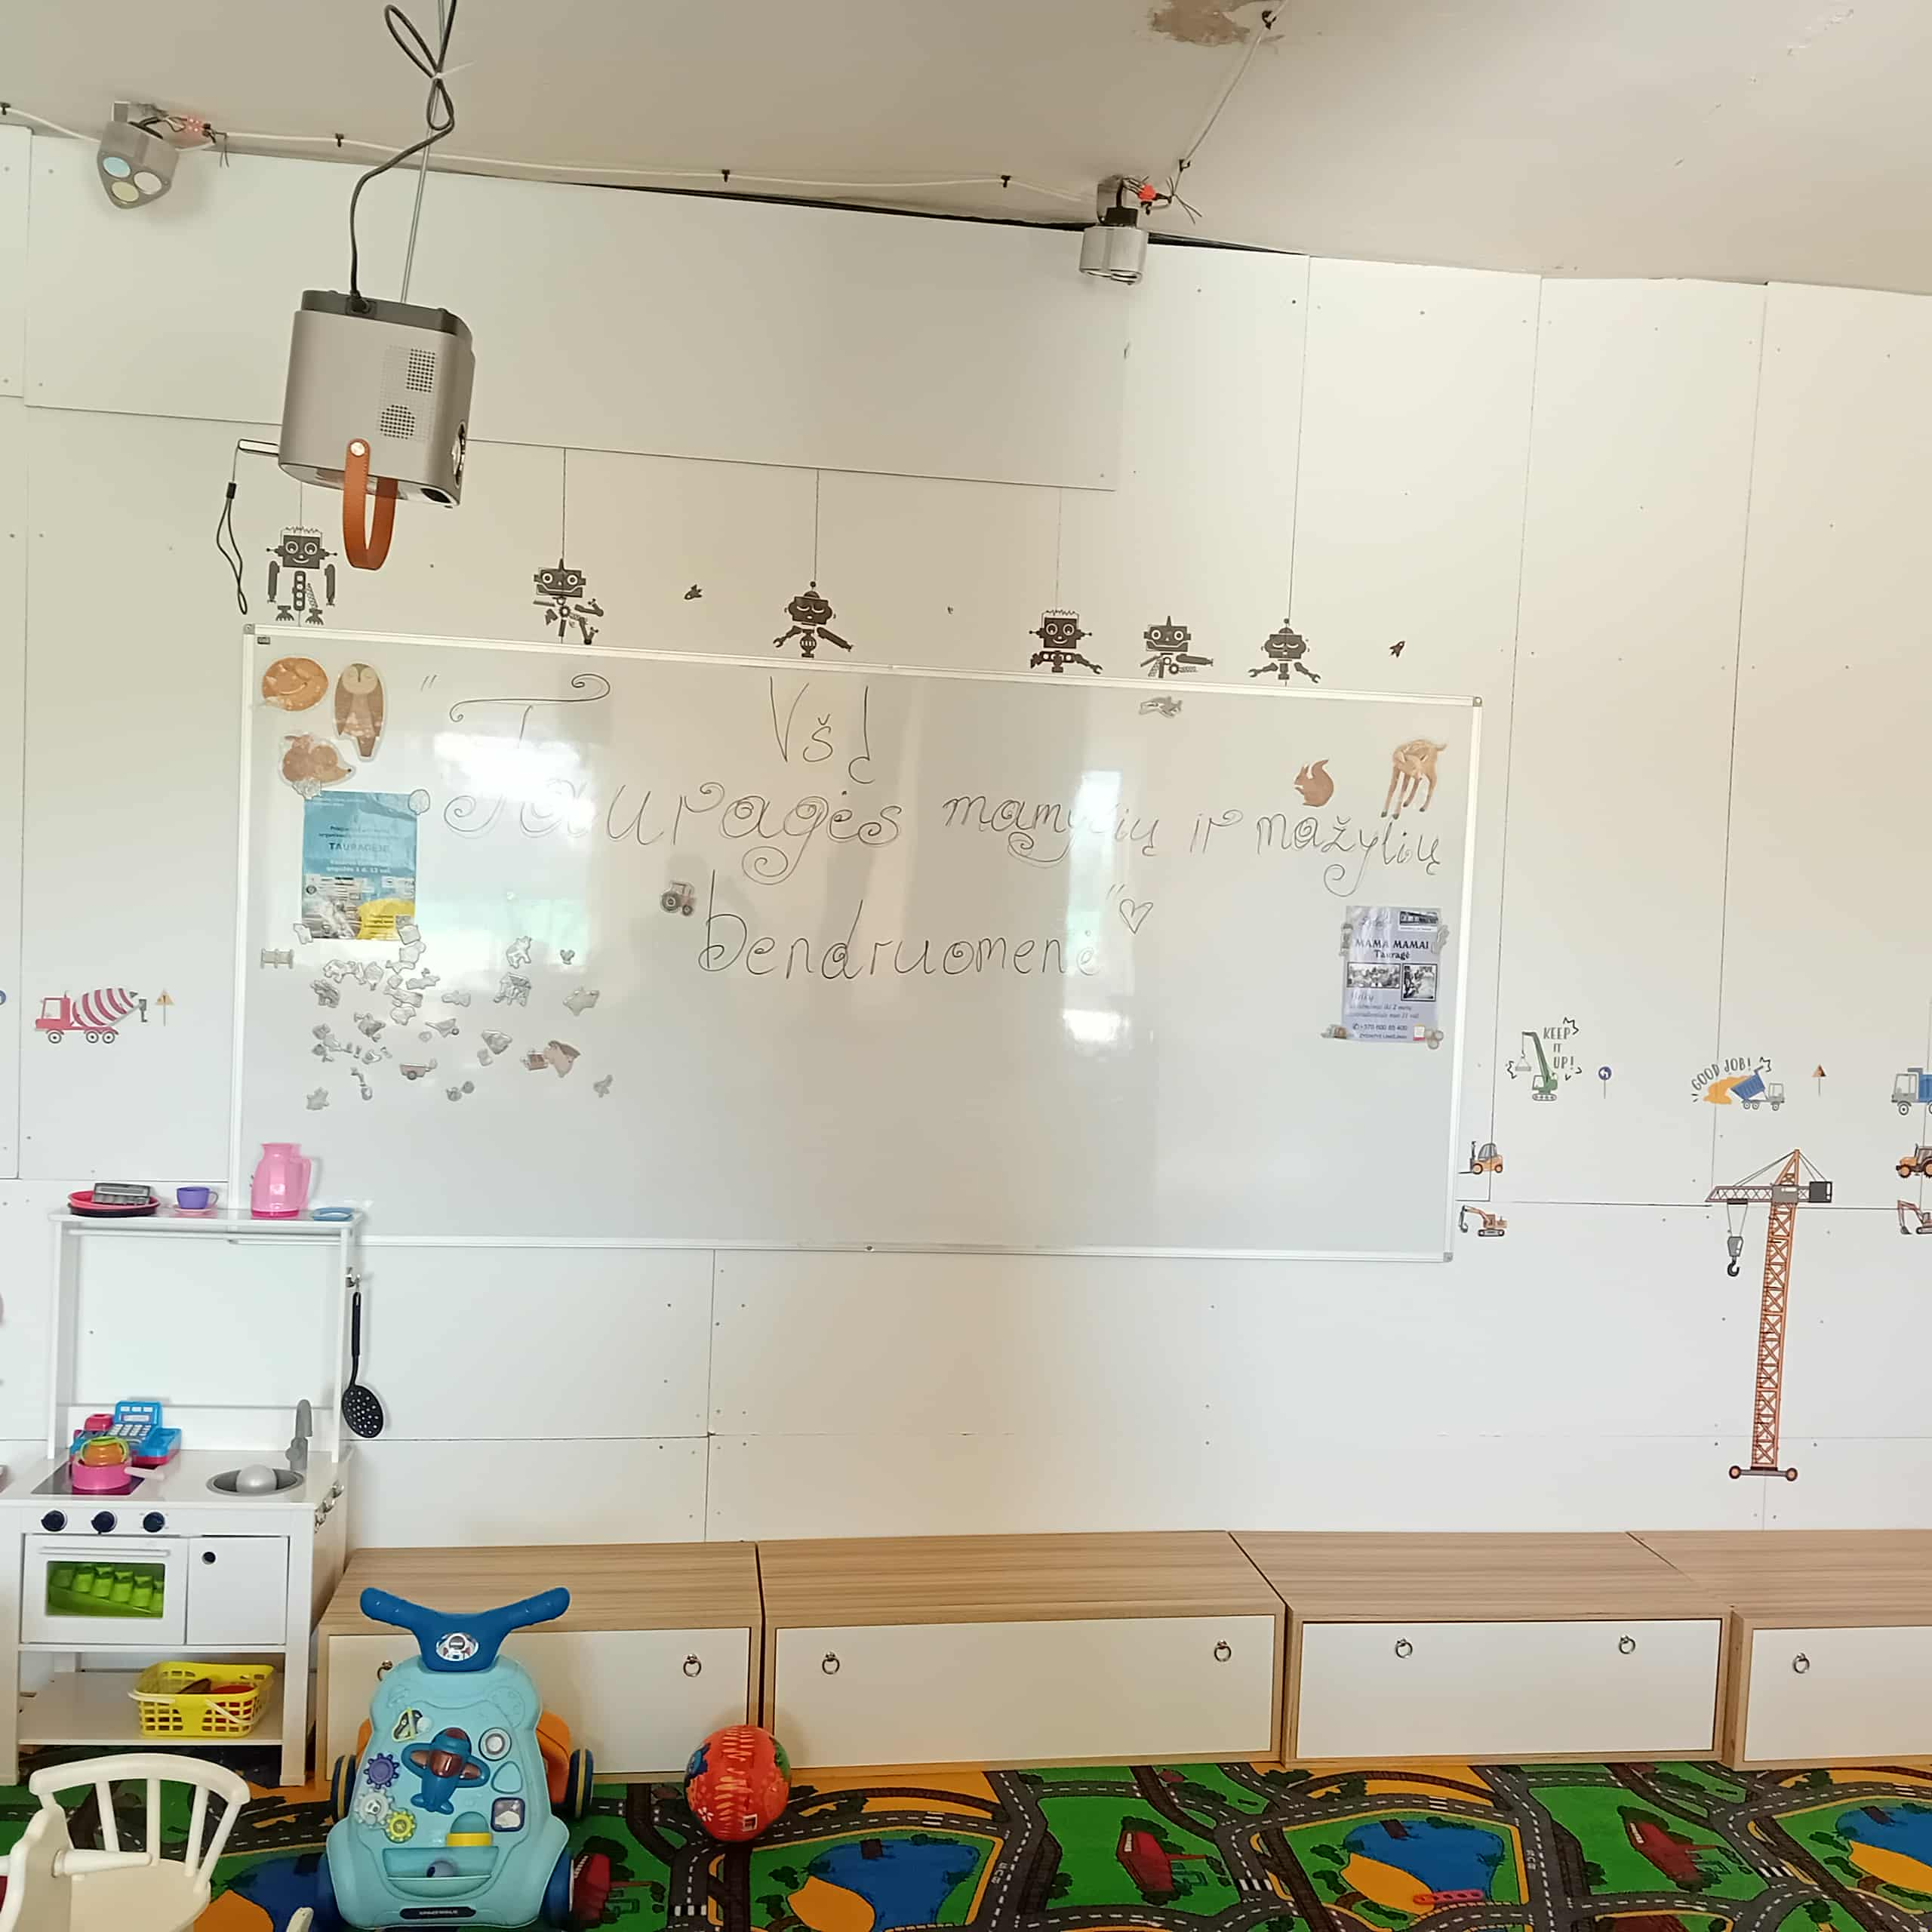
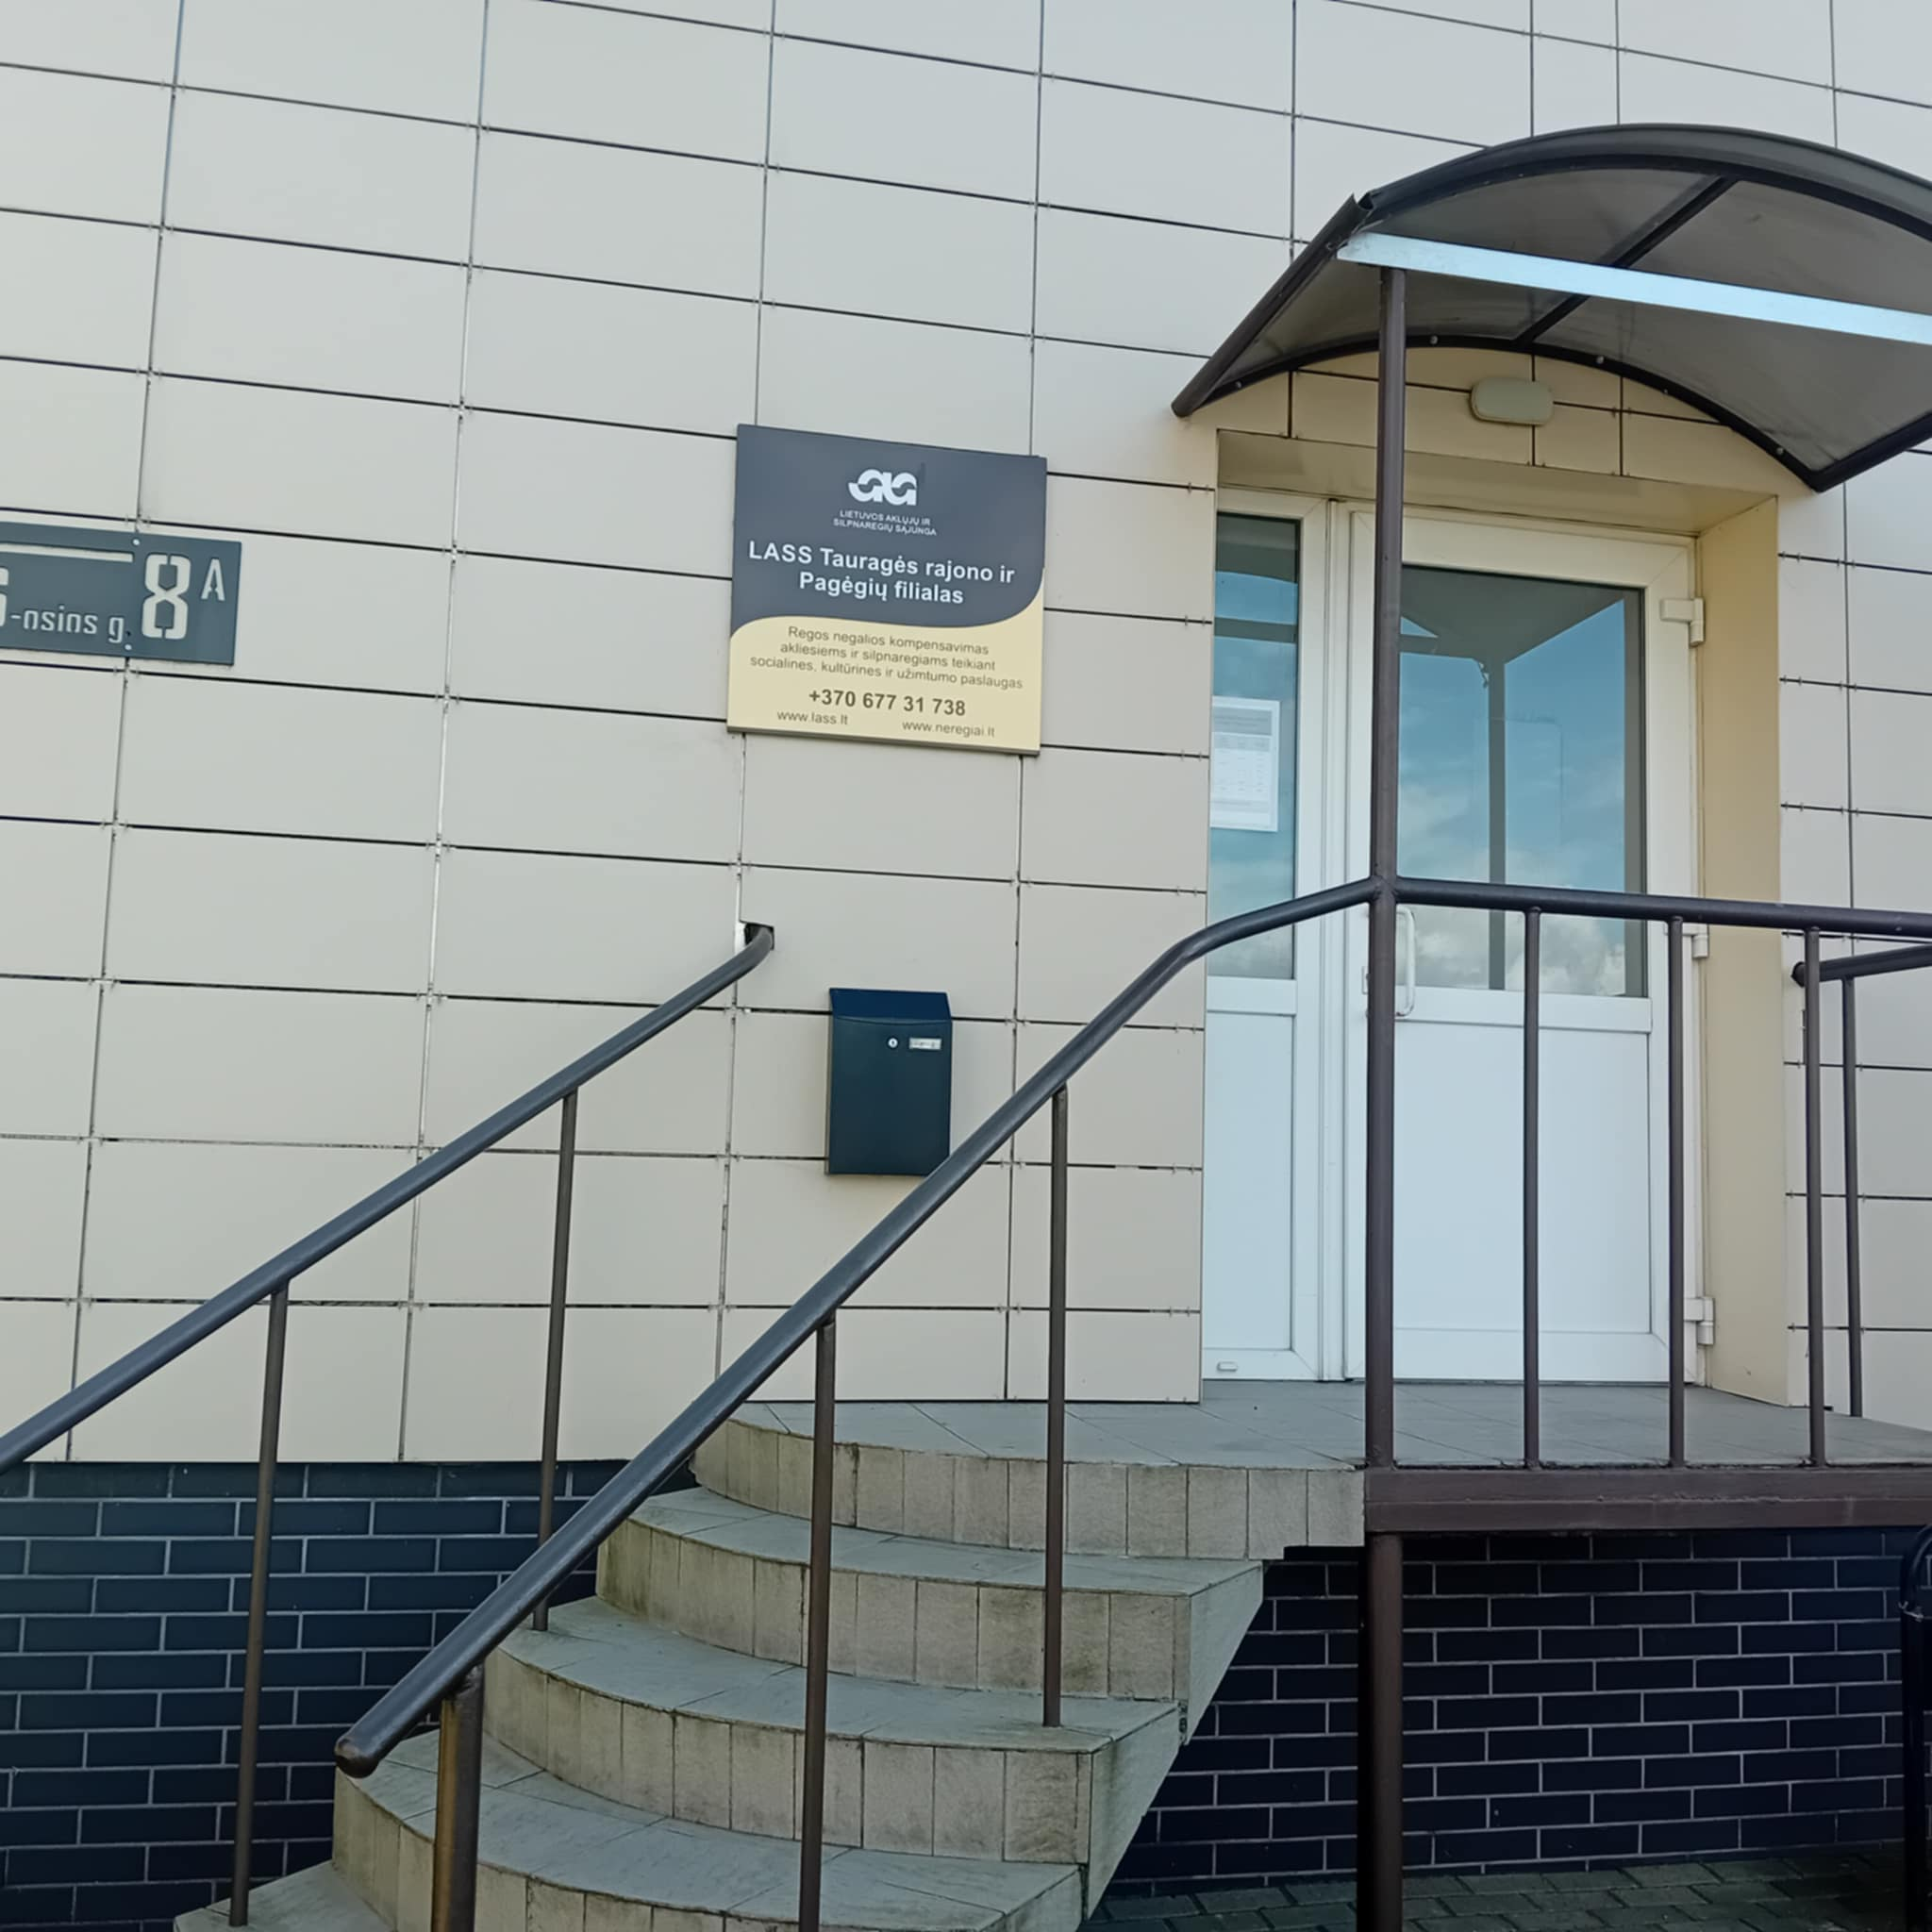
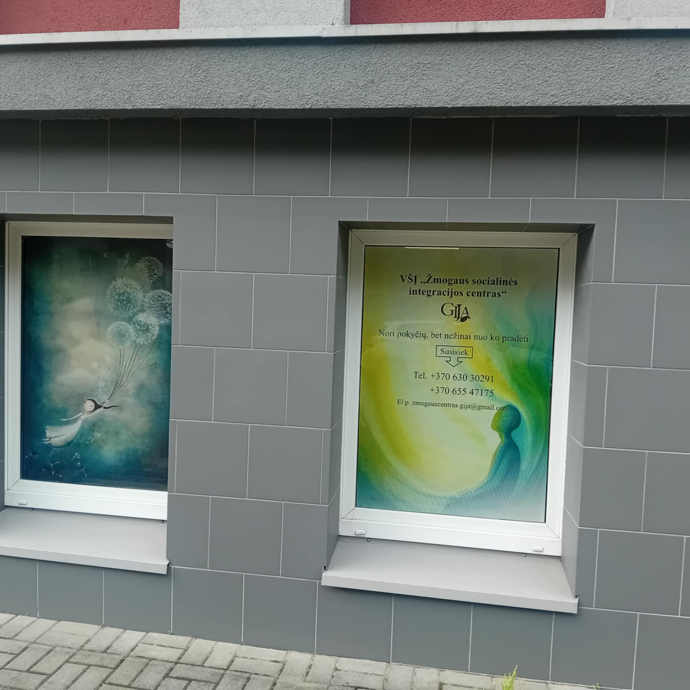
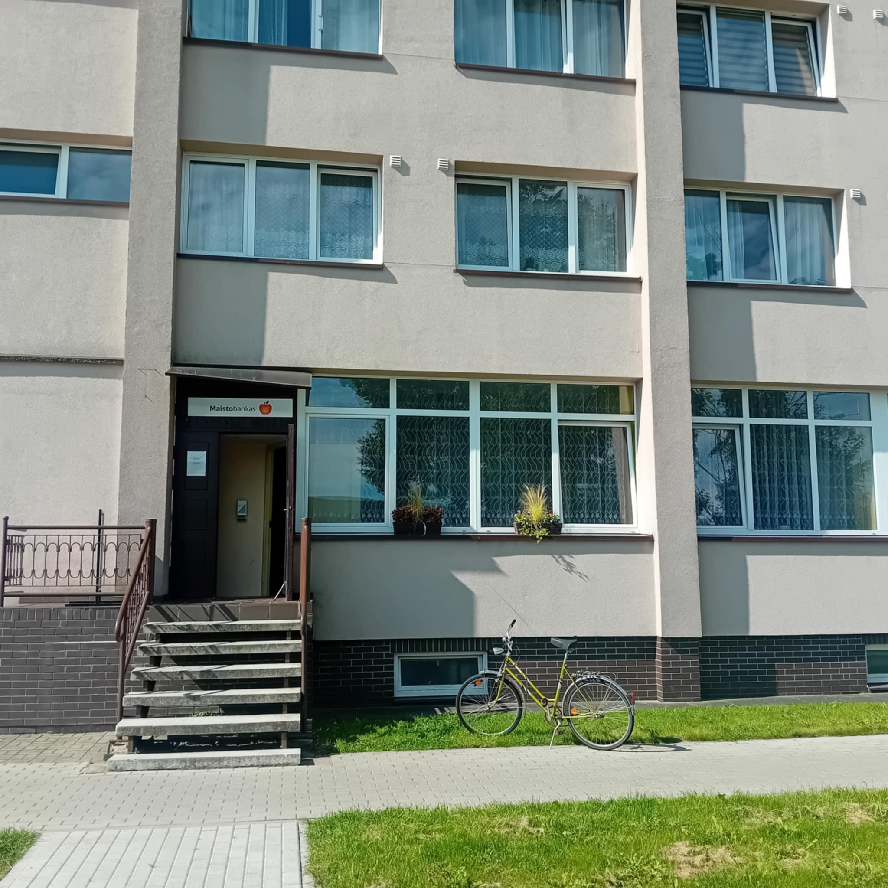
NEVYRIAUSYBINĖS ORGANIZACIJOS PAGAL SRITIS
SOCIALINĖS IR SVEIKATOS NVO
Aktyviai veikia 25 NVO
Narių skaičius nuo 5 iki 50
Patalpas turi 23 NVO
Viešąsias paslaugas teikia 14 NVO
Gavėjai/dalyviai virš 600

Slide 4





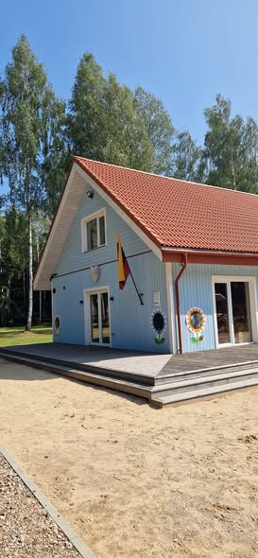




JAUNIMO IR ŠVIETIMO NVO
Aktyviai veikia 7 jaunimo ir 11 švietimo ar šviečiamojo pobūdžio NVO
Narių skaičius nuo 3 iki 50
Patalpas turi 10 NVO
Viešąsias paslaugas teikia 5 NVO
Virš 2500 Gavėjai/dalyviai

Slide 5



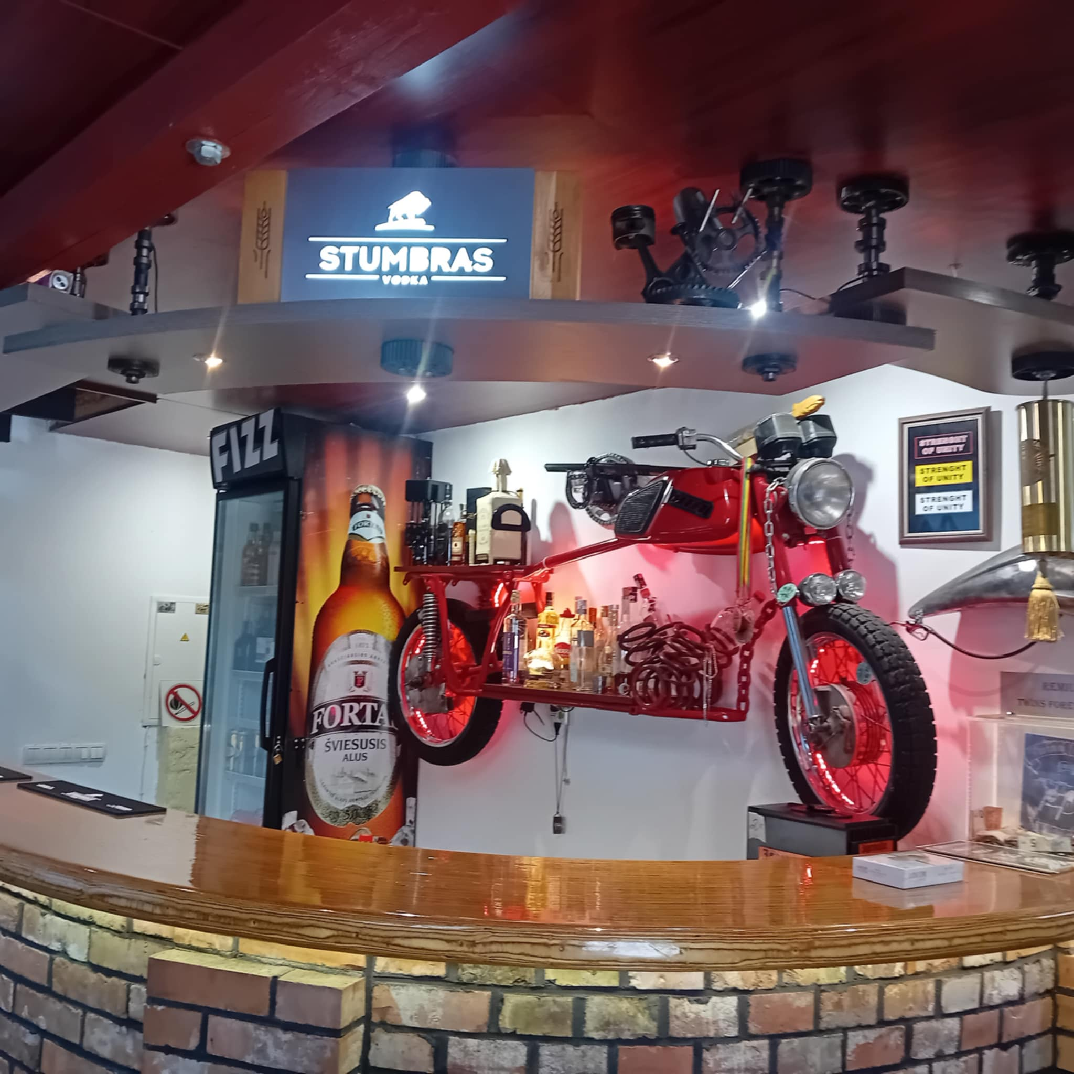
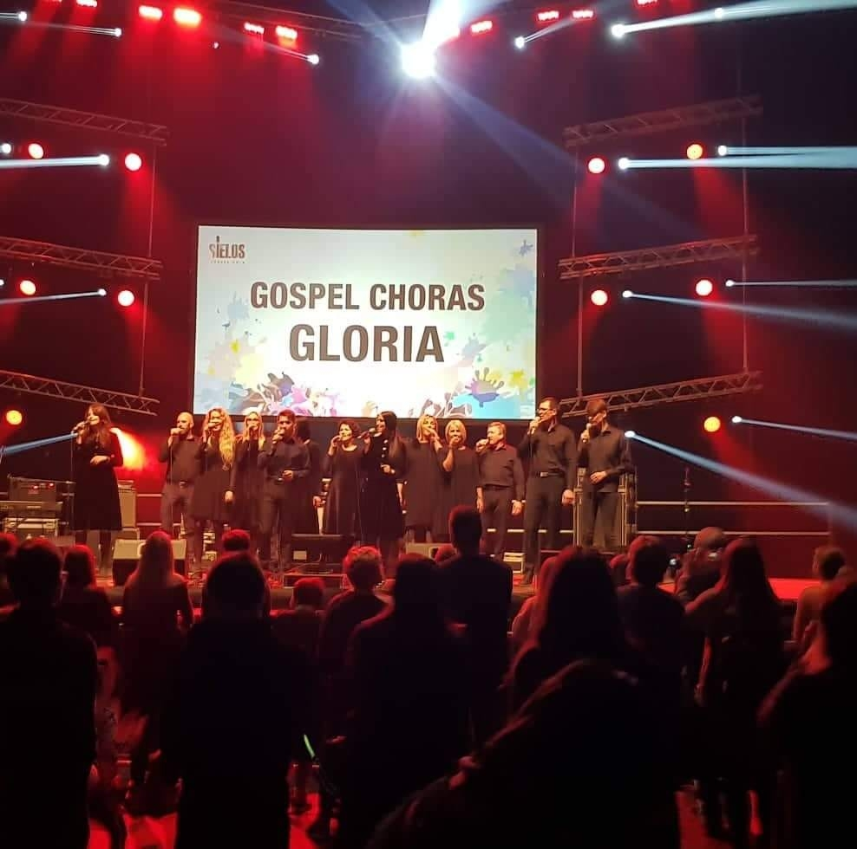



KULTŪROS NVO
Aktyviai veikia 15 NVO
Narių skaičius nuo 3 iki 50
Patalpas turi 10 NVO
Viešąsias paslaugas teikia 4 NVO
Virš 400 Gavėjai/dalyviai

Slide 6









SPORTO NVO
Aktyviai veikia 40 NVO
Narių skaičius nuo 3 iki 50
Patalpas turi 5 NVO, kt. klubai nuomojasi sales
Viešąsias paslaugas teikia 25 NVO
Virš 700 Gavėjai/dalyviai

Slide 7







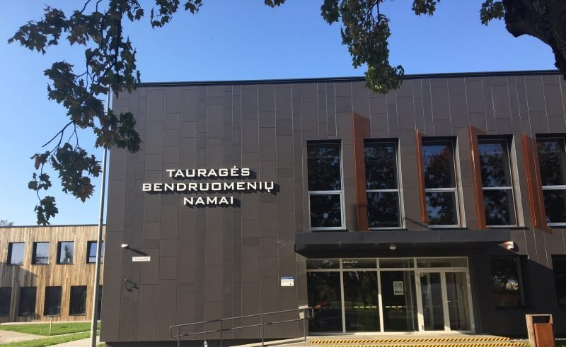

MIESTO BENDRUOMENĖS
Aktyviai veikia 8 BO ir miesto vietos veiklos grupė
Narių skaičius nuo 30 iki 50
Patalpas turi tik miesto VVG, BO yra galimybė naudotis BN
Viešąsias paslaugas teikia 1 miesto VVG
Virš 400 nuolatiniai gavėjai/dalyviai
Iniciatyvose dalyvauja apie 1000 rajono gyventojų ir svečių

Slide 8






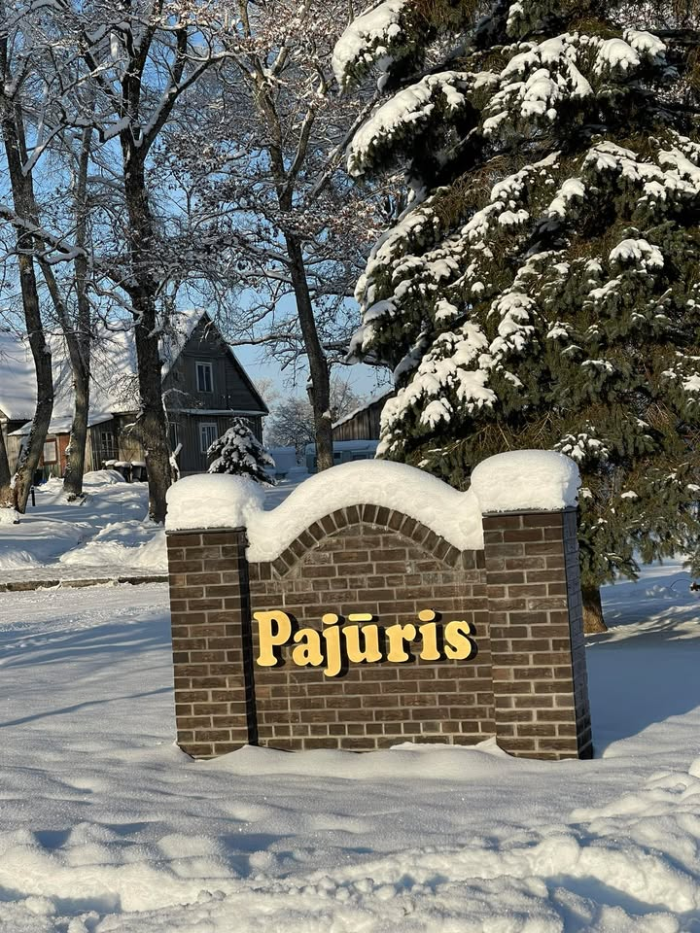


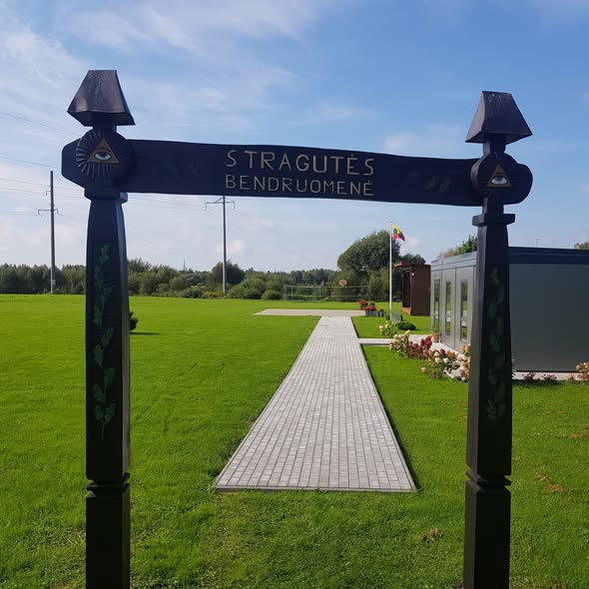



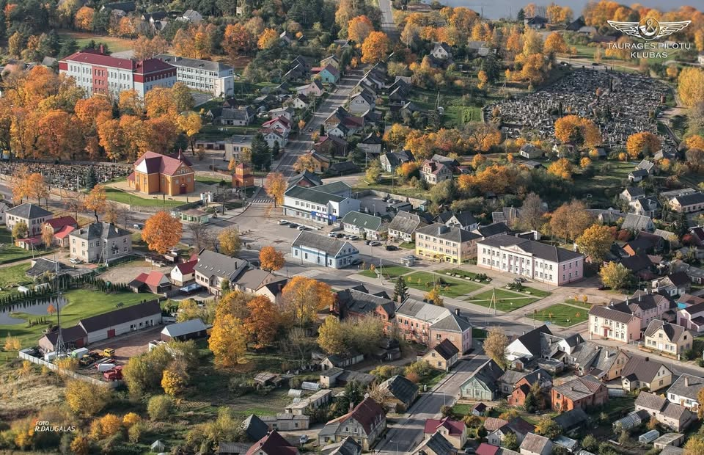



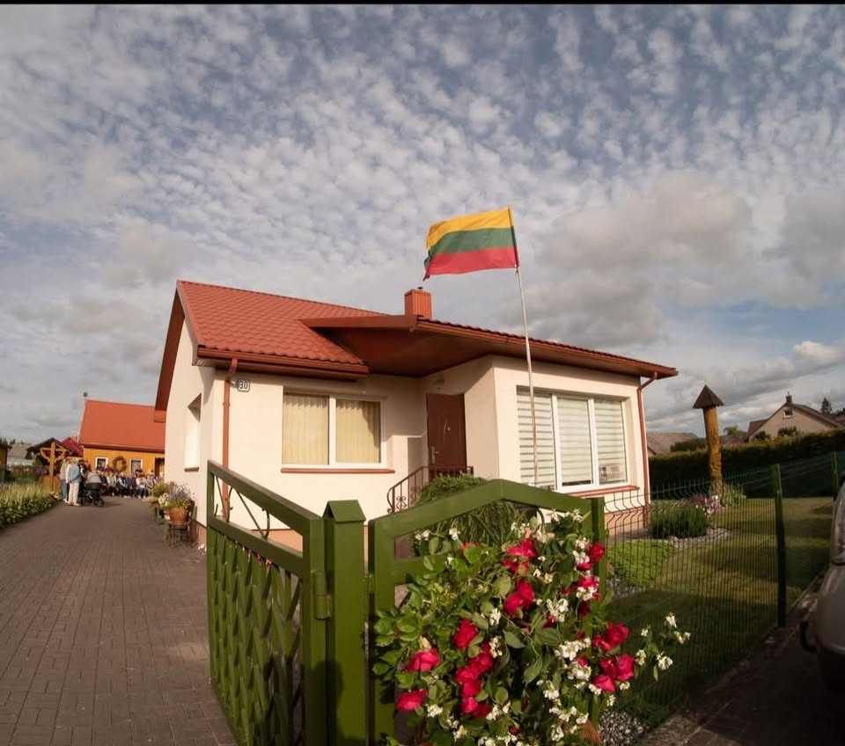
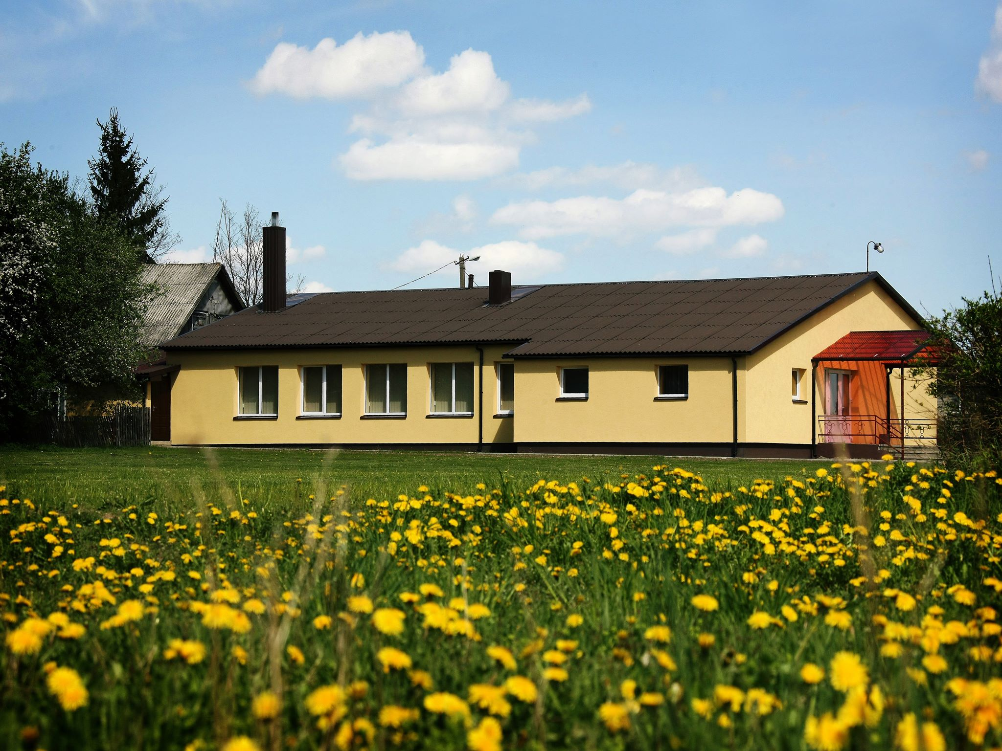
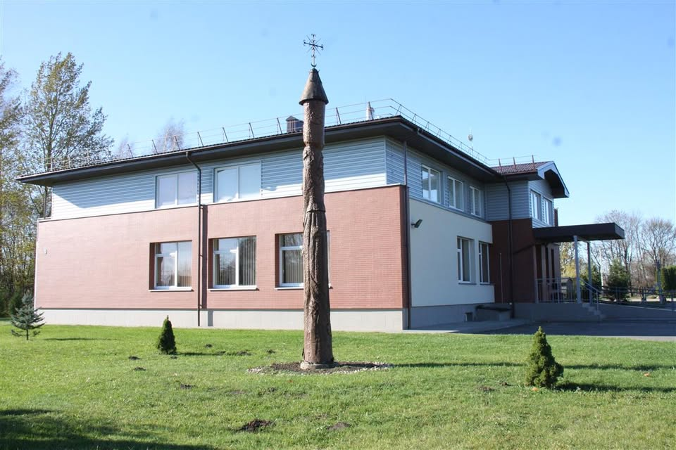
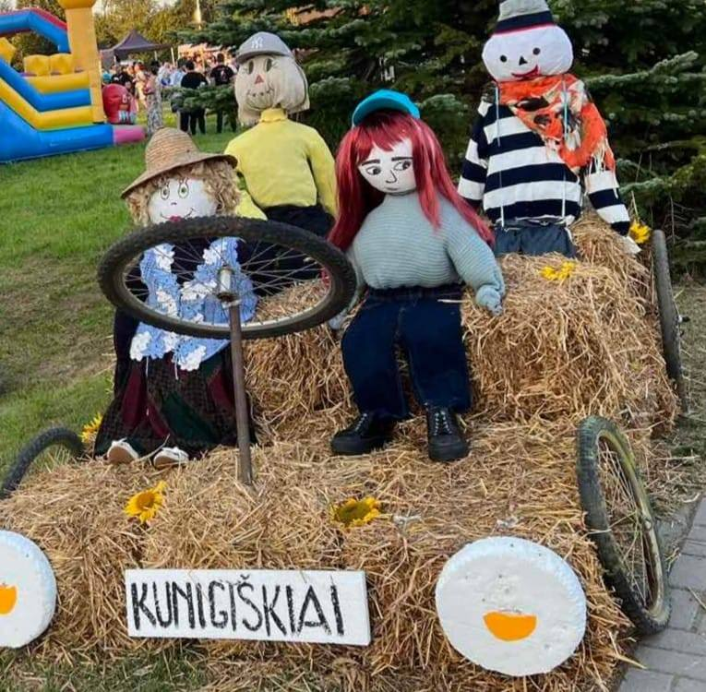
KAIMO BENDRUOMENĖS
Aktyviai veikia 35 BO ir rajono vietos veiklos grupė
Narių skaičius nuo 20 iki 90
Patalpas turi 30 BO ir 1 rajono VVG
Viešąsias paslaugas teikia 20 BO (Vdc, socialines, verslo, pavežėjimo, kultūros, aplinkos)
Virš 1700 nuolatiniai dalyviai
Iniciatyvose dalyvauja apie 6000 rajono gyventojų ir svečių

Slide 9
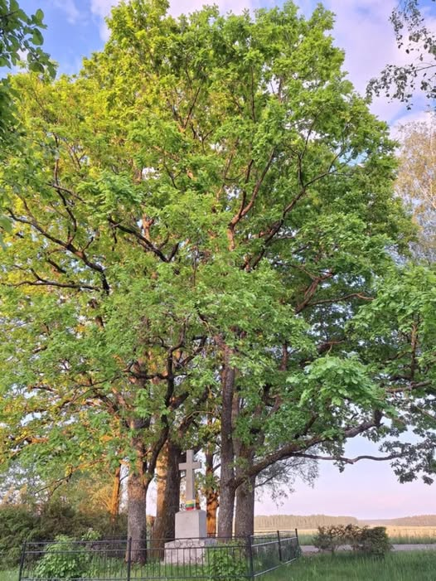
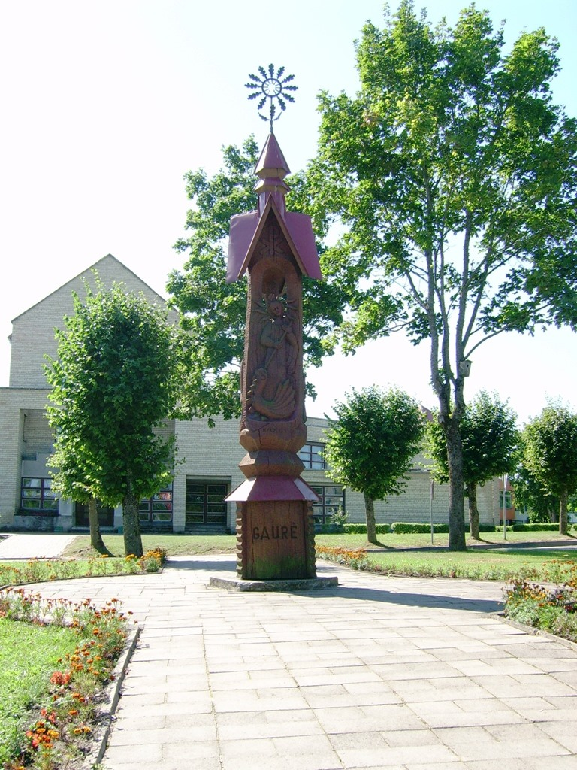
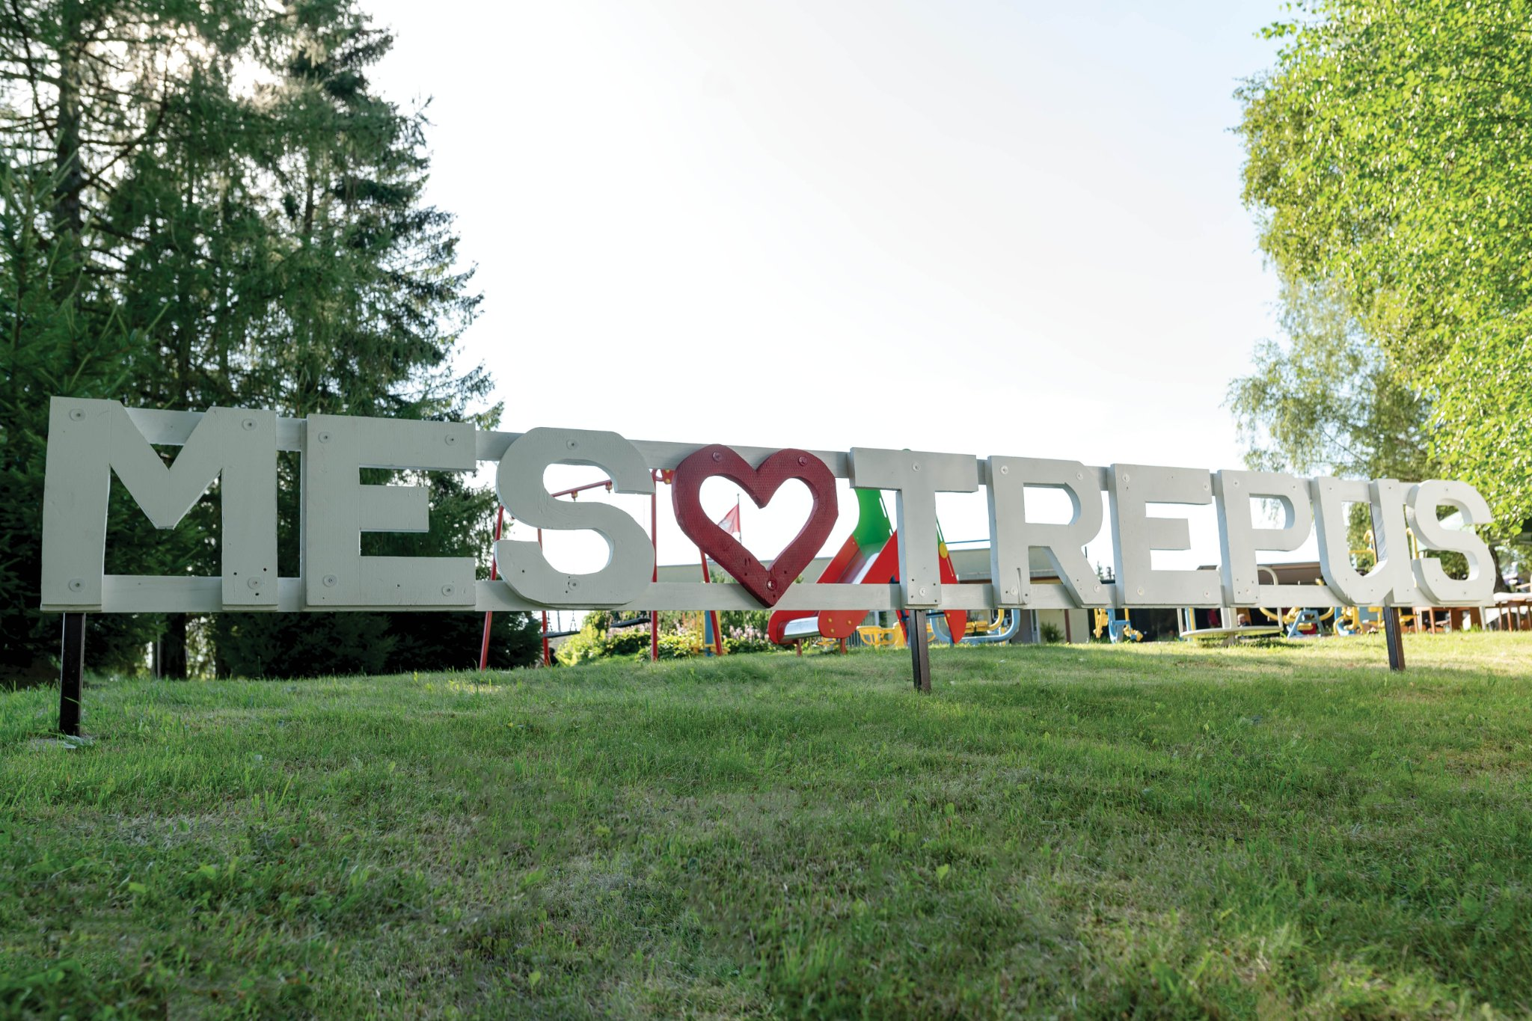
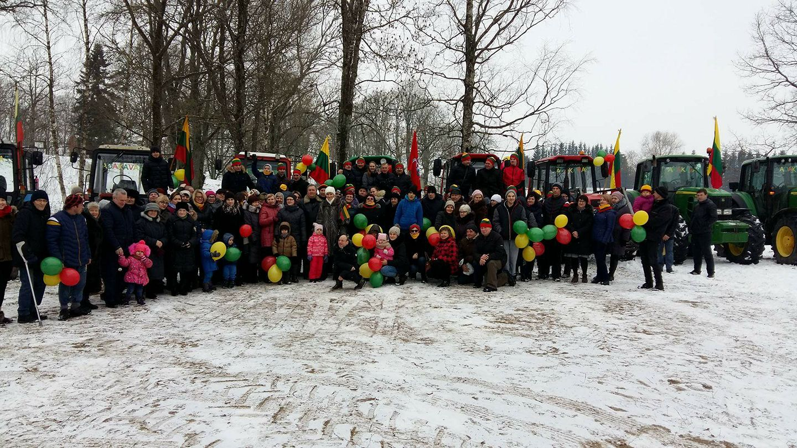

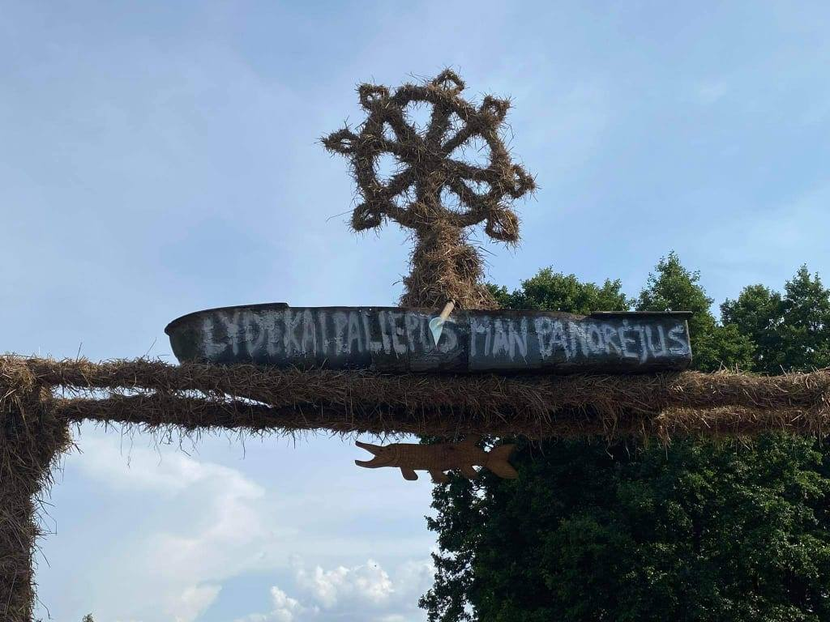


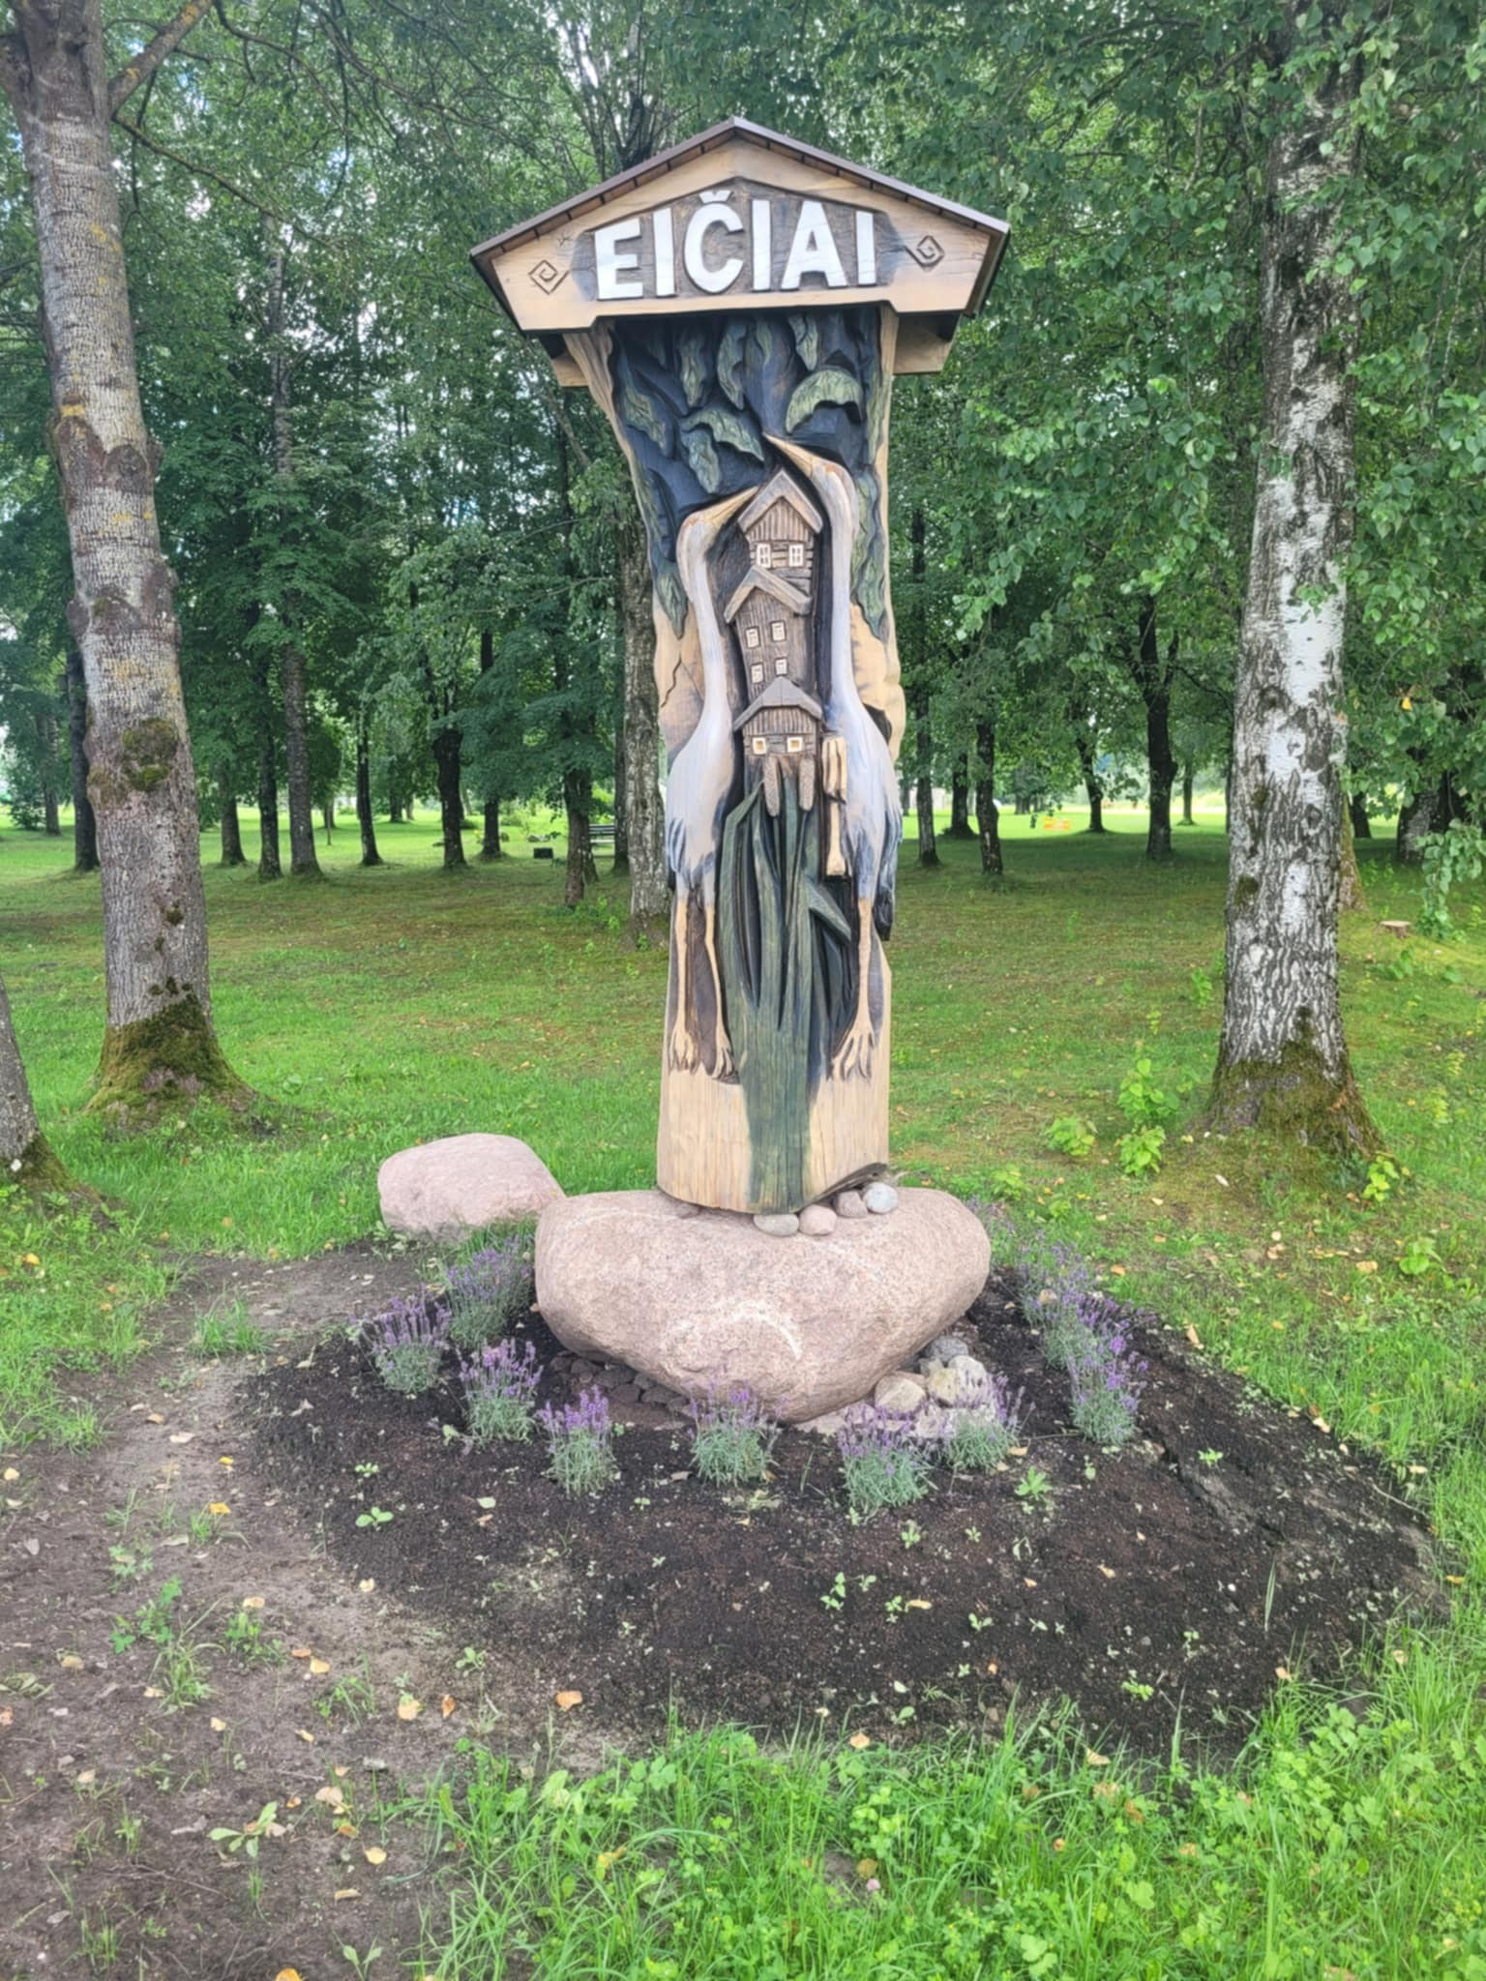
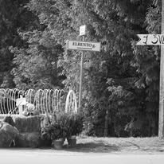
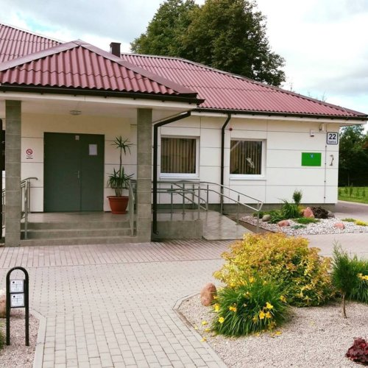
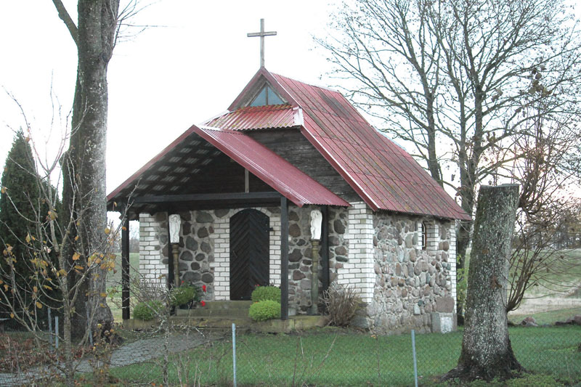


KAIMO BENDRUOMENĖS

Slide 10
LĖŠOS IR PASLAUGŲ GAVĖJAI https://taurage.lt/veiklos-sritys/nevyriausybines-organizacijos/
Vieta | Sritis | Lėšos | Dalyviai/ paslaugų gavėjai | 1 asmeniui tenka Eur: ~
1. | Socialinių ir sveikatos | 800 000 | 600 | 1330
2. | Bendruomenių | 600 000 | 2100 | 285
3. | Sporto | 600 000 | 700 | 857
4. | Jaunimo ir švietimo | 400 000 | 2500 | 160
5. | Kultūros | 100 000 | 400 | 250
 | Viso: | 2 500 000 | 6300 | 396
 | Iš 132 NVO Buveines turi 78 |  | Viešąsias paslaugas teikia 69 NVO

